Slide 1
回馈社会，全面开源“Kingst51”所有资料。
“Kingst51”开发板以0利润成本价销售（公开完整成本清单）
配套书籍：手把手教你学51单片机
--C语言版（第3版）
7-3：点阵的图形显示
关注各大直播平台：金沙滩电子课堂，直播授课答疑
青岛金思特电子有限公司
（金沙滩工作室）
作者：宋雪松

Slide 2
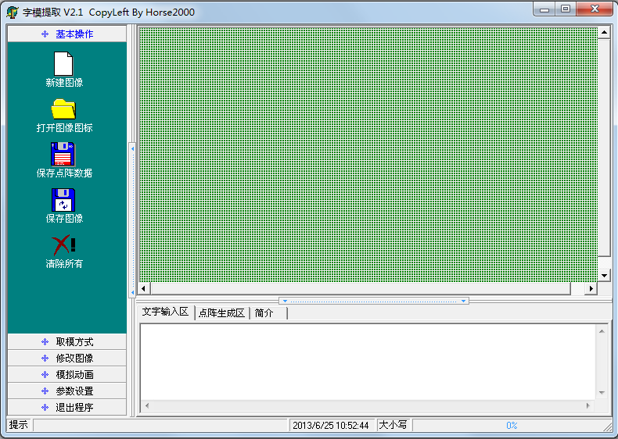
点阵的图形显示（一）

Slide 3
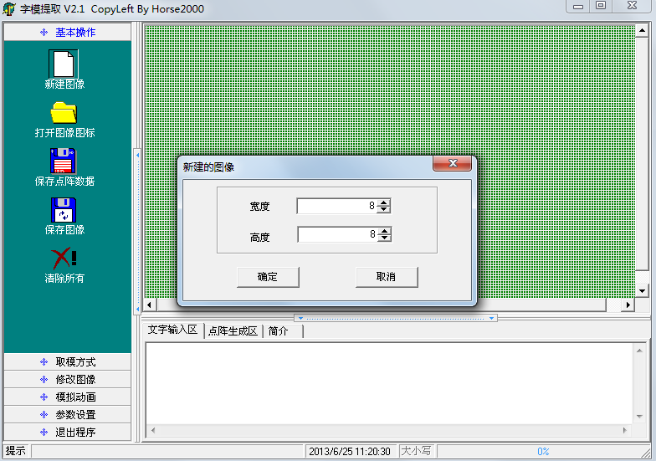
点阵的图形显示（二）

Slide 4
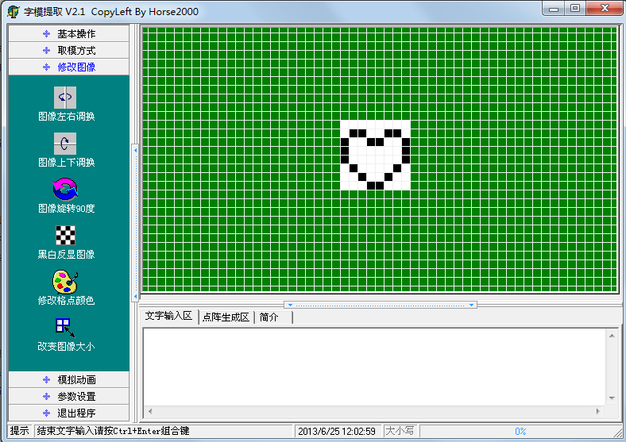
点阵的图形显示（三）

Slide 5
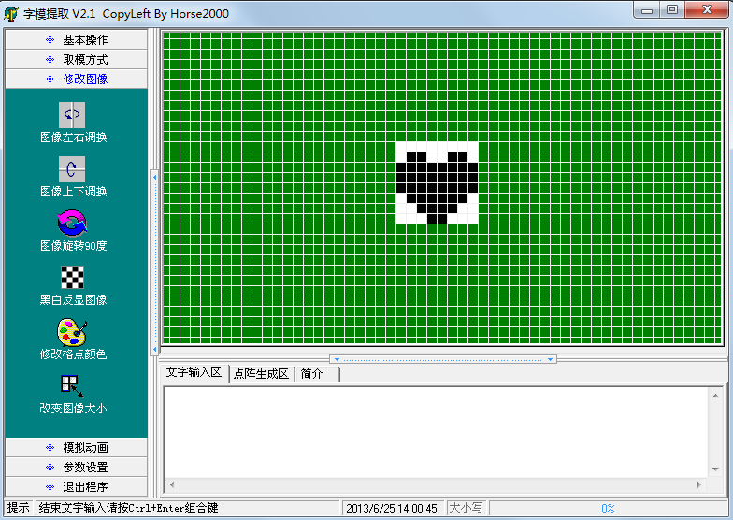
点阵的图形显示（四）

Slide 6
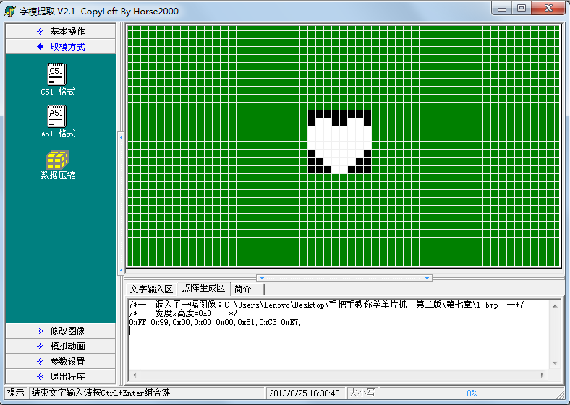
点阵的图形显示（五）

Slide 7
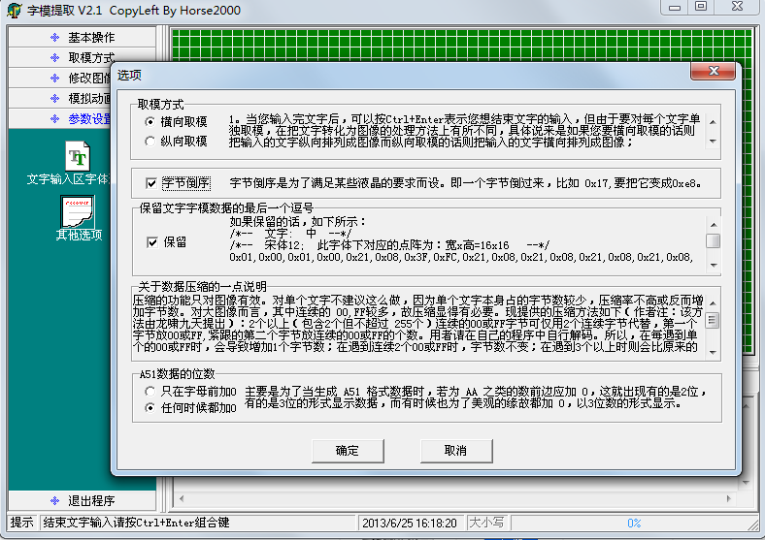
点阵的图形显示（六）

Slide 8
点阵的图形显示（七）

Slide 9
金沙滩工作室业务介绍
金沙滩工作室：单片机嵌入式教学
青岛金思特电子有限公司：逻辑分析仪、智能仪器
青岛方寸间智能科技有限公司：五子棋、围棋智能电子棋盘

